Slide 1
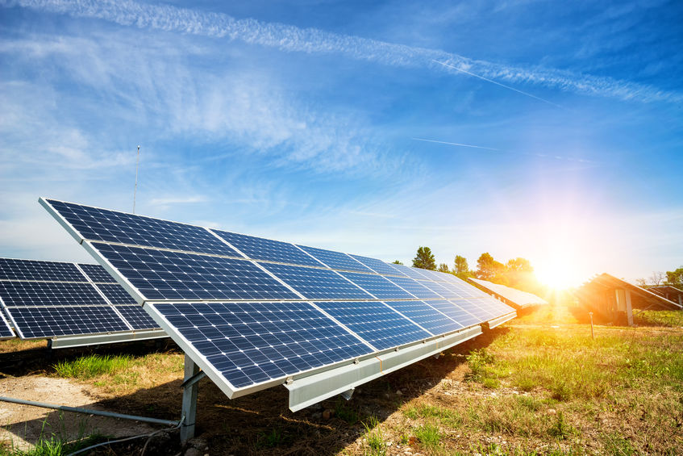
綠源科技股份有限公司
Green Source Technology
工程部週報
2026/09/07～2026/09/11

Slide 2
兆豐銀行－宏明
工程事項：
支架組裝 26%（鋼構鏽點除鏽、清潔、上高鋅漆兩層 完成 50%）
模組安裝 26%（模組板上棚架 130 / 414、模組螺絲定磅 0%、吊掛進料完成）
變流器安裝 90%（安裝固定完成尚未結線測試）
儲能櫃安裝 10%
（吊掛進料完成、監控拉線測試 0%、電纜接線 0%、充放電測試 0%）
追蹤事項：
追蹤後續監控螢幕、AC 盤體 … 等物料進場及施工人員進場

Slide 3
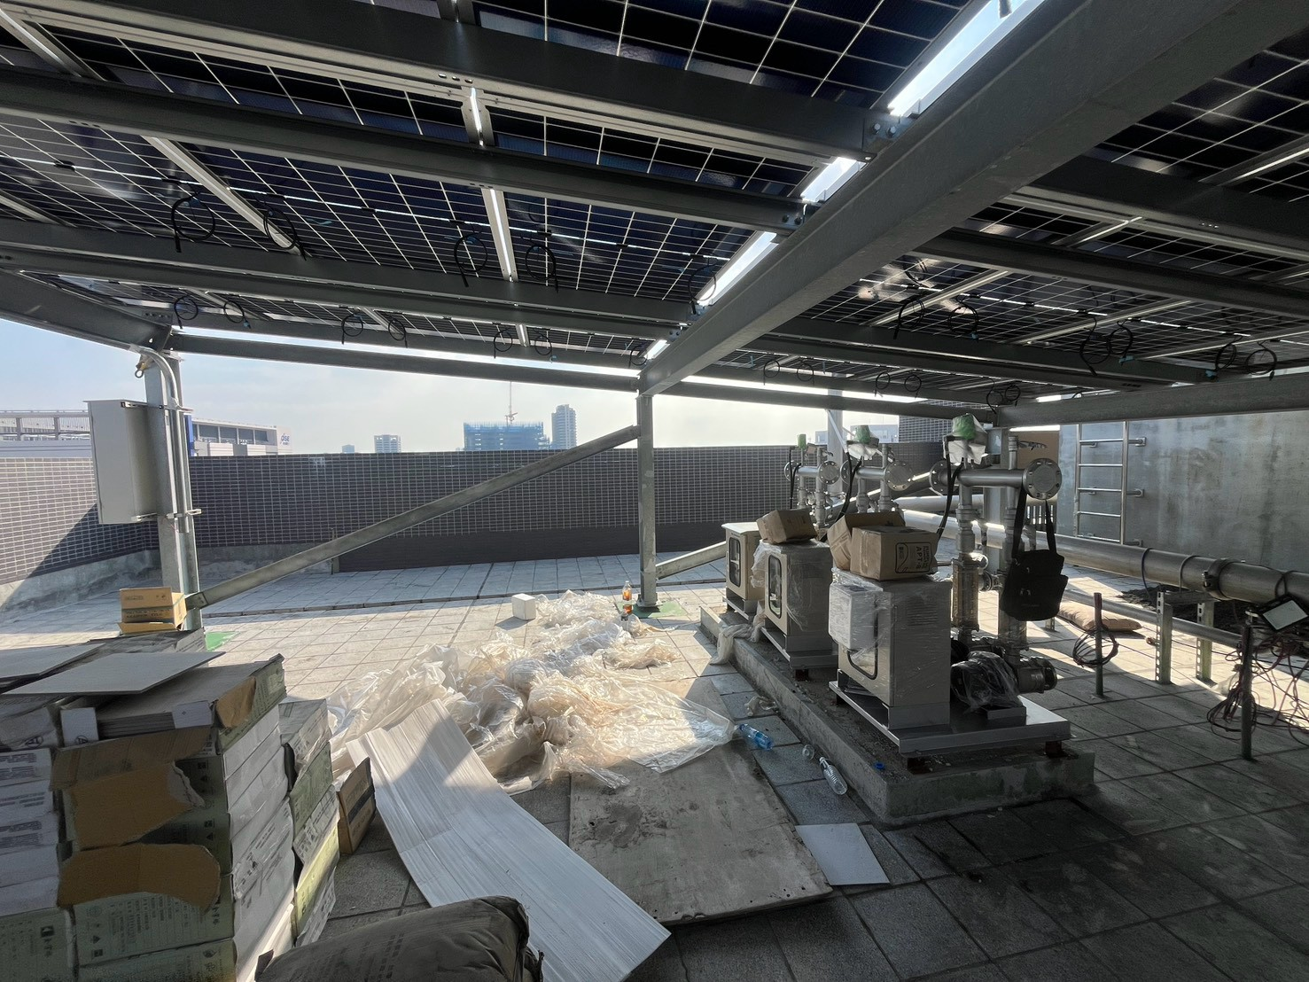
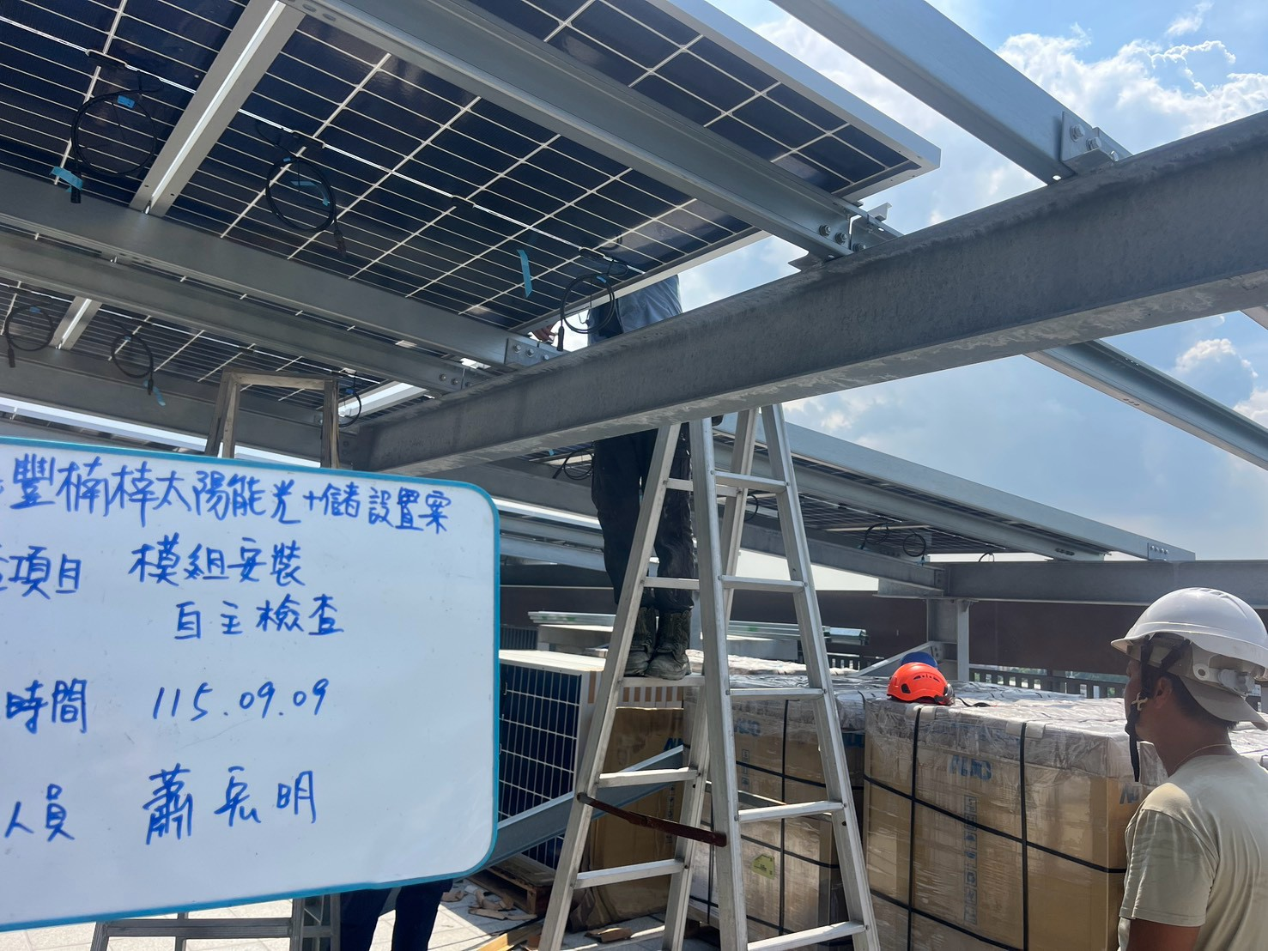
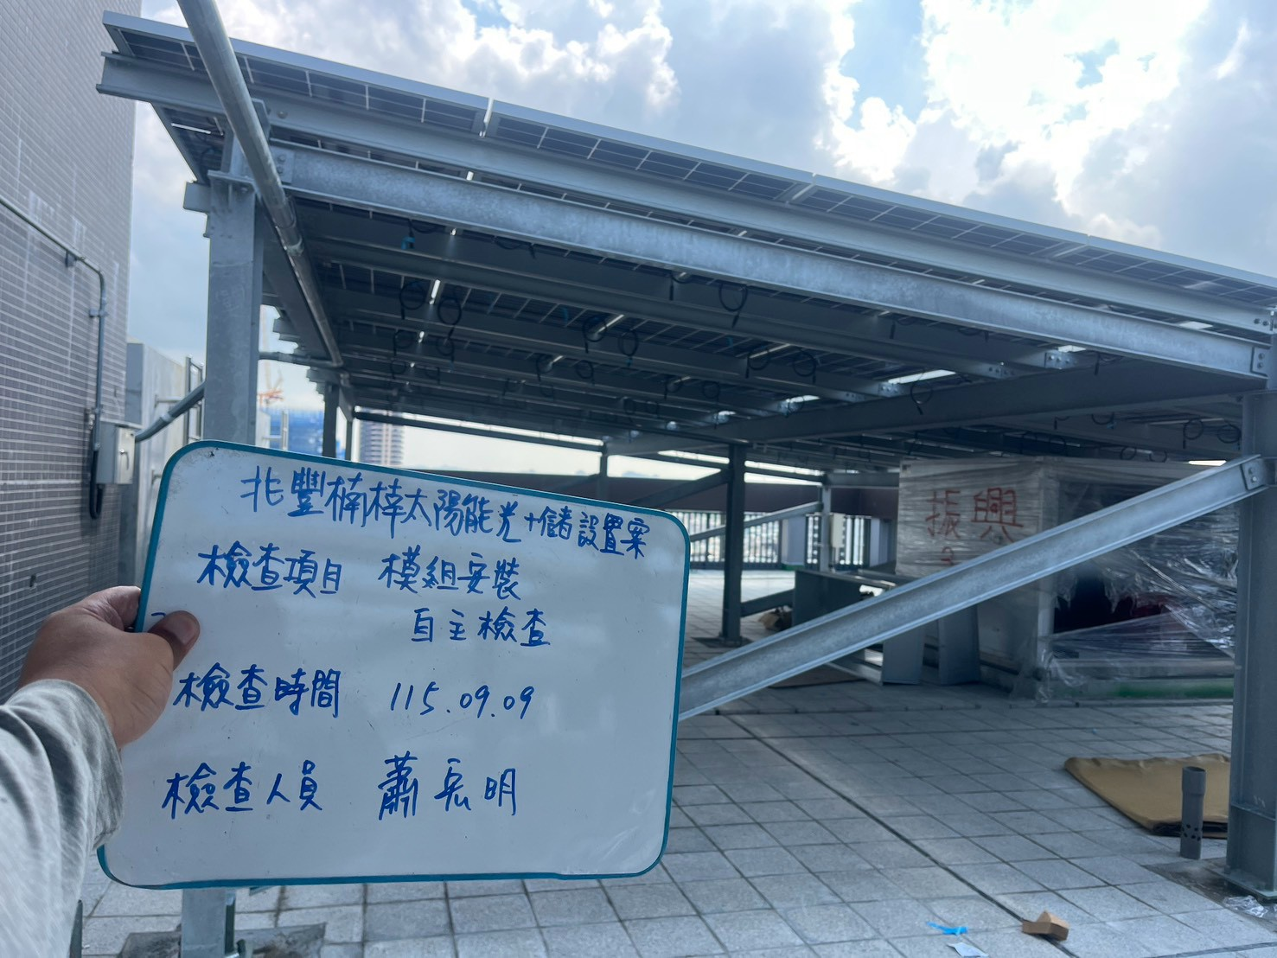
模組安裝

Slide 4
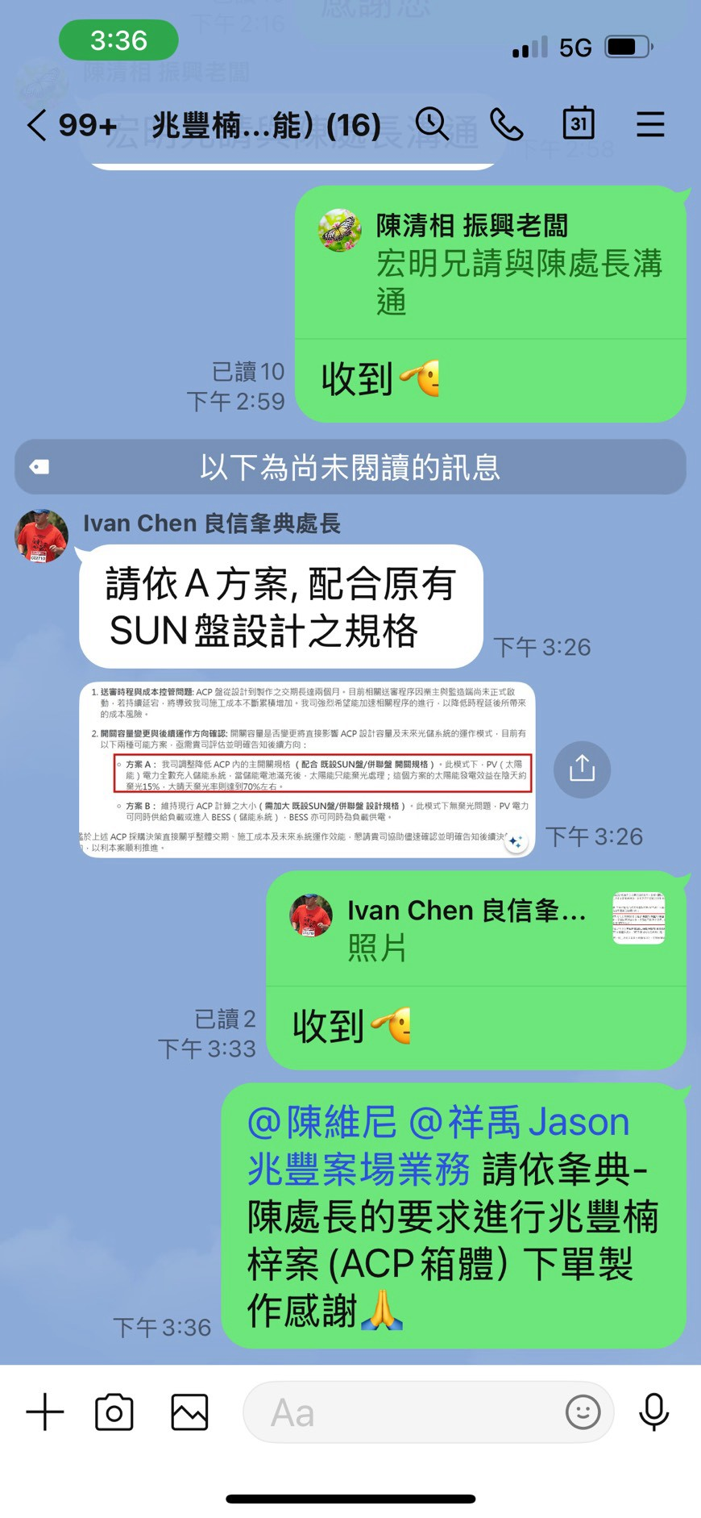
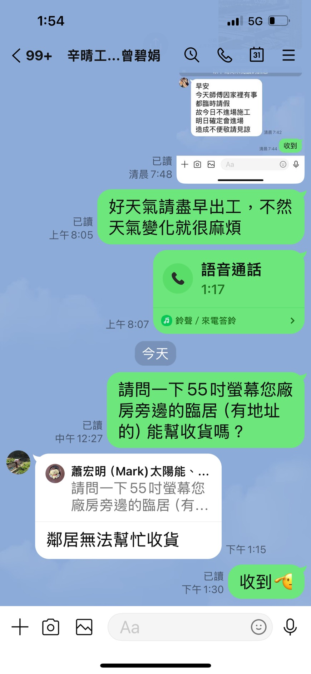
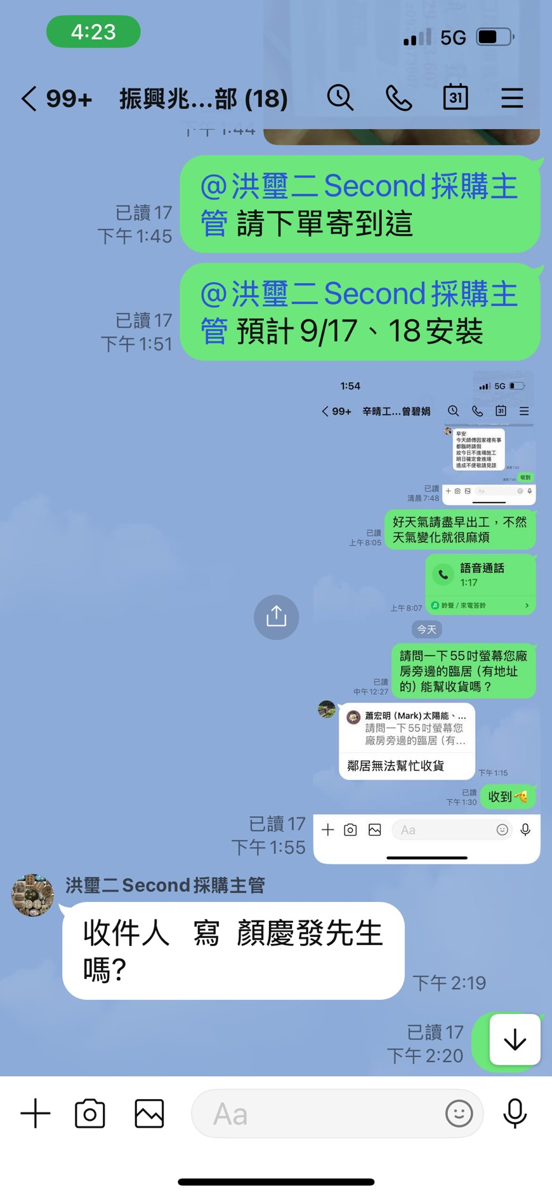
螢幕、ACP箱體

Slide 5
台以八翁－宏明
工程事項：
9/2 辦公室漏水，貼鋁箔膠帶
追蹤事項：
漏水 8/25 提報、施工工法及工序建議，內部審核中（第 16 天）

Slide 6
法蘭摩沙－鎮寶、名湶、俊雄
F 區配管進度 100%
拉線進度 91%
絕緣導通測試 70%
儀表安裝 91%
儀表結線 62%
總進度 87.1%

Slide 7
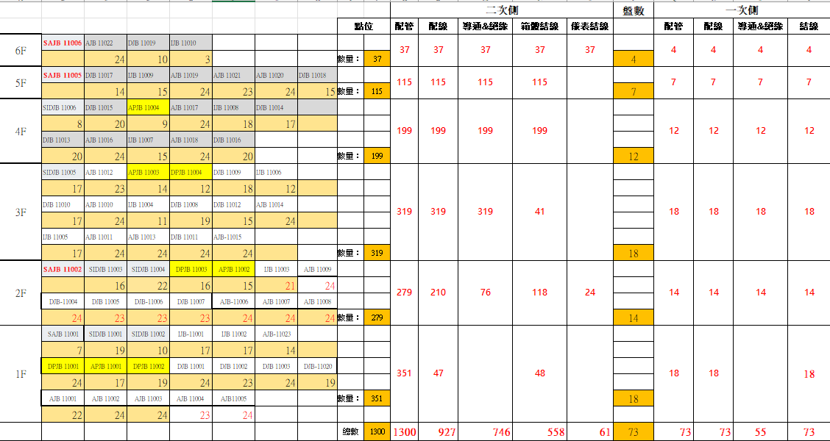
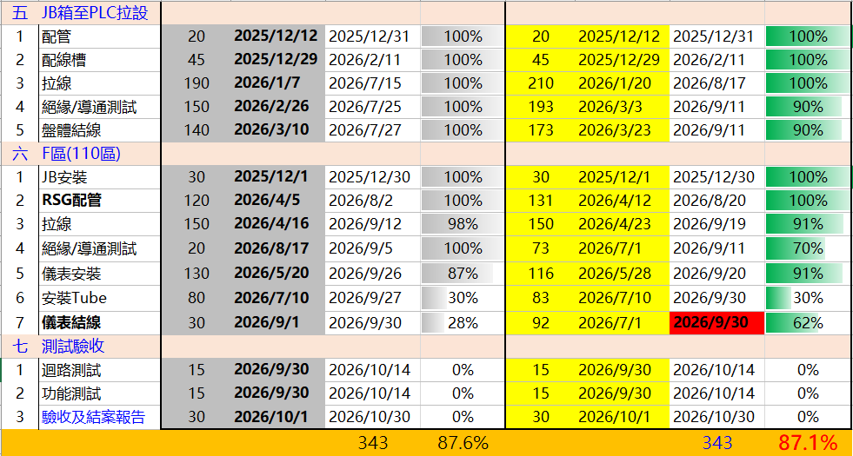
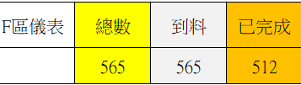

施工進度表

Slide 8
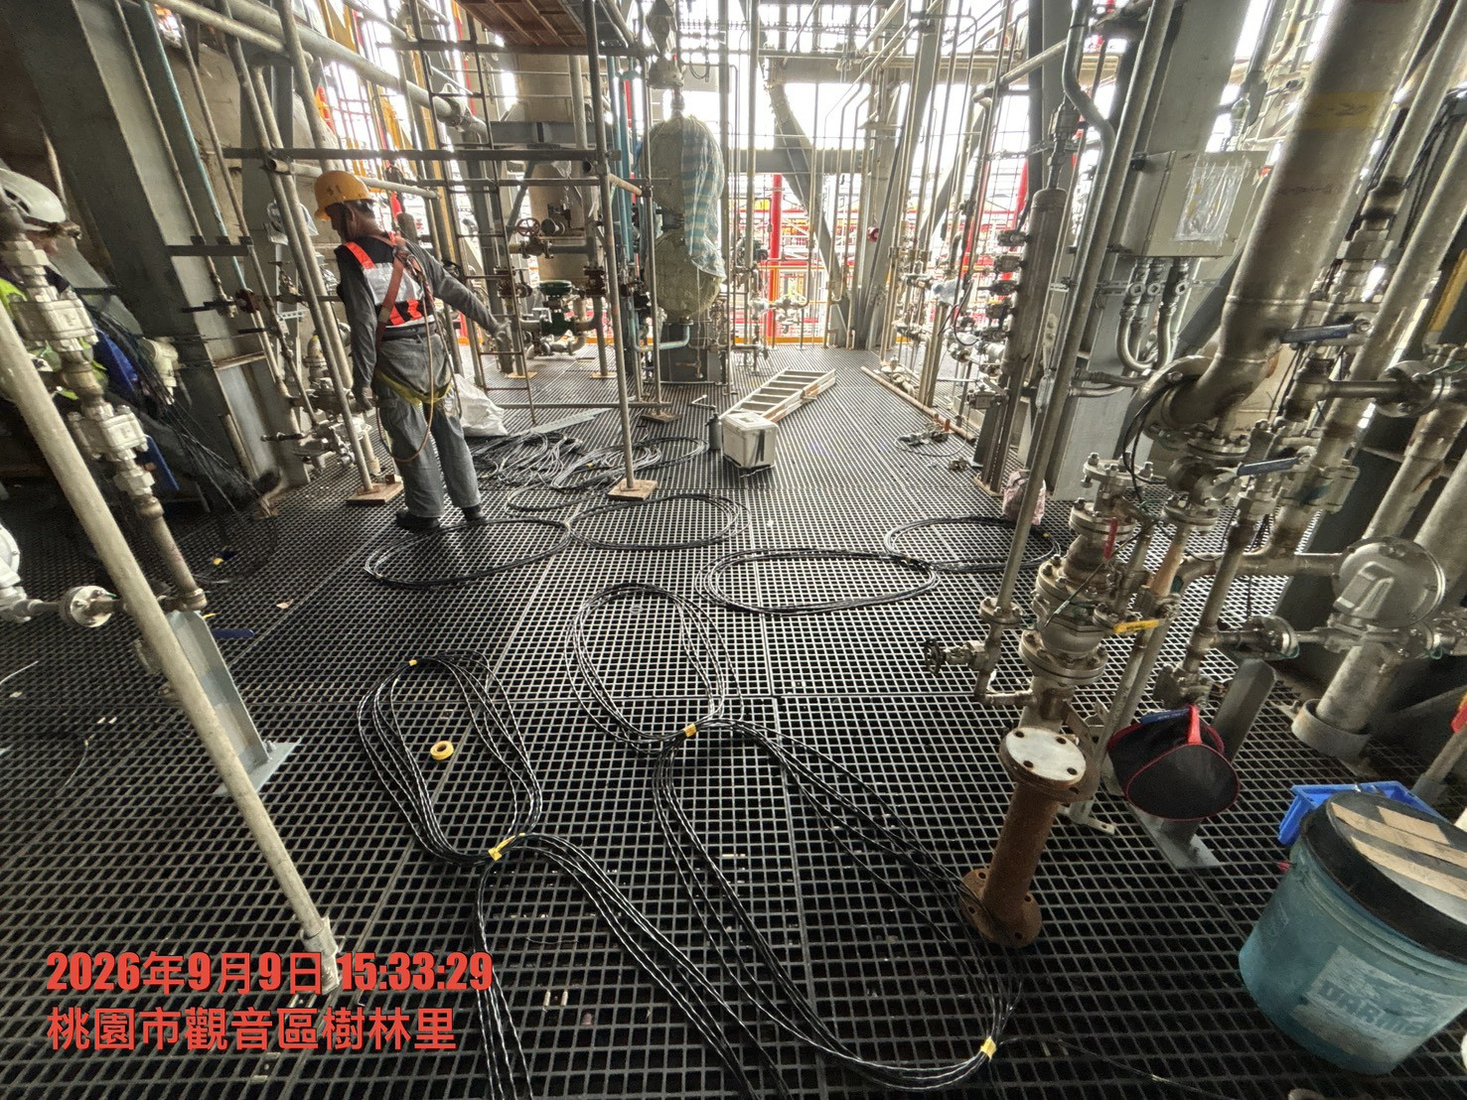
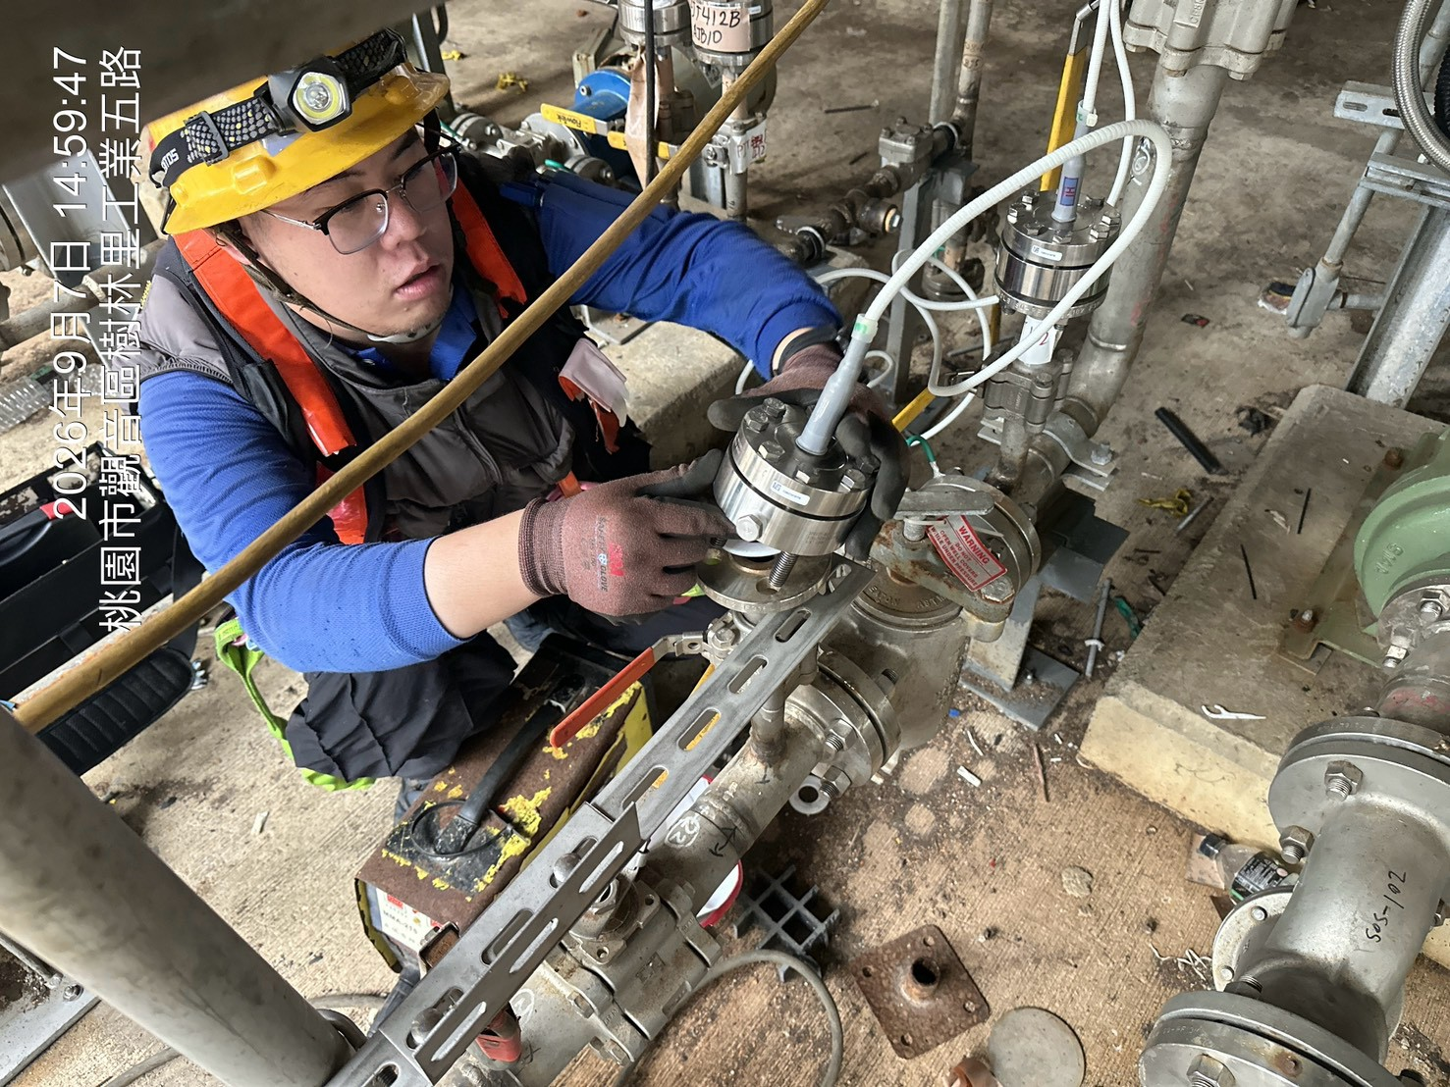
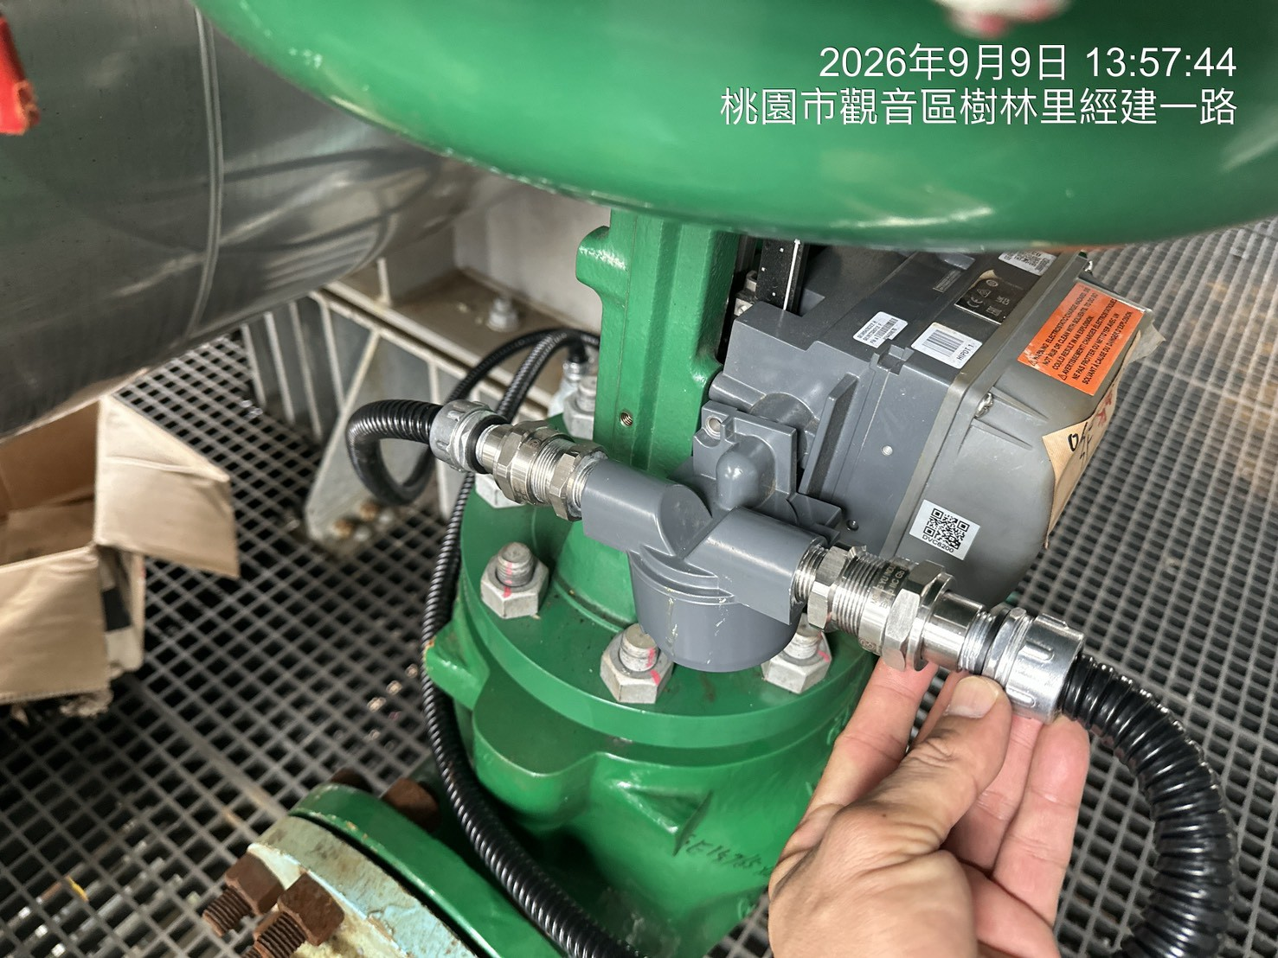
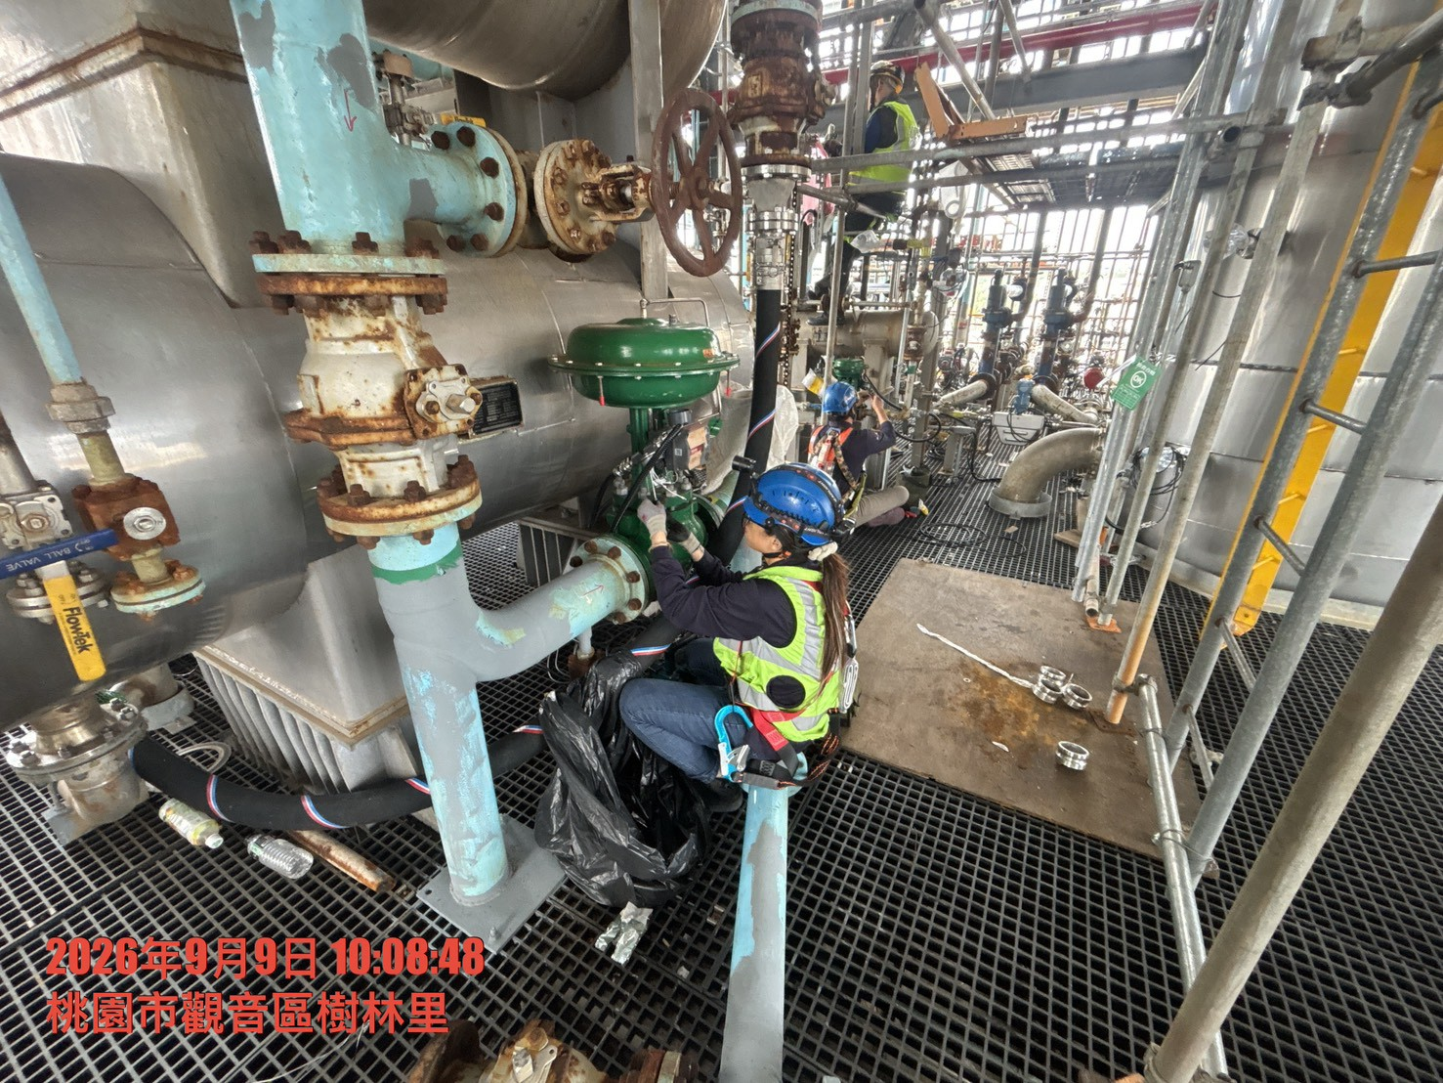
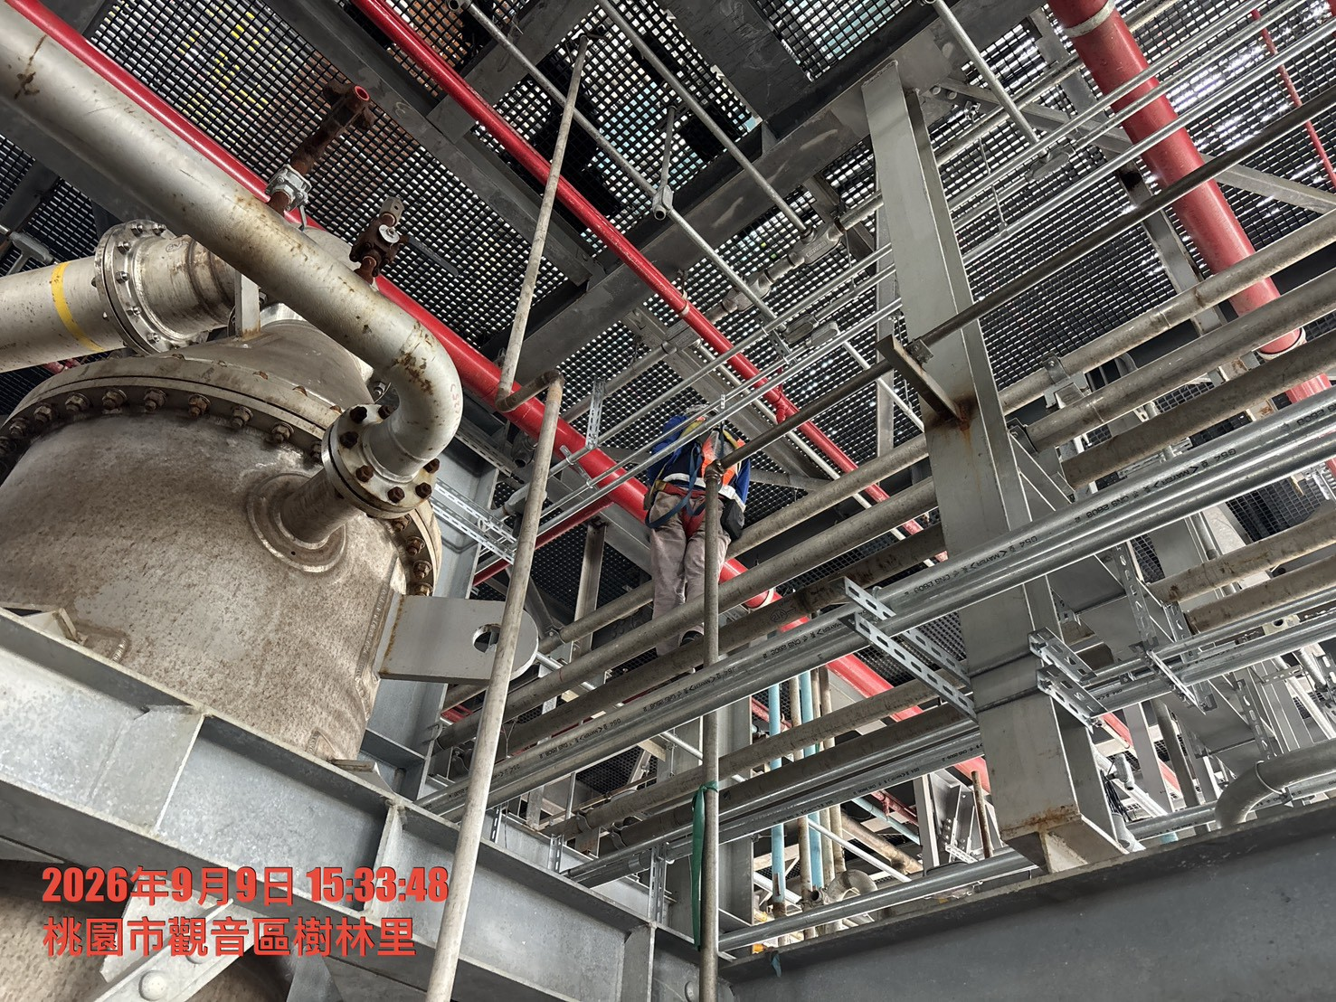
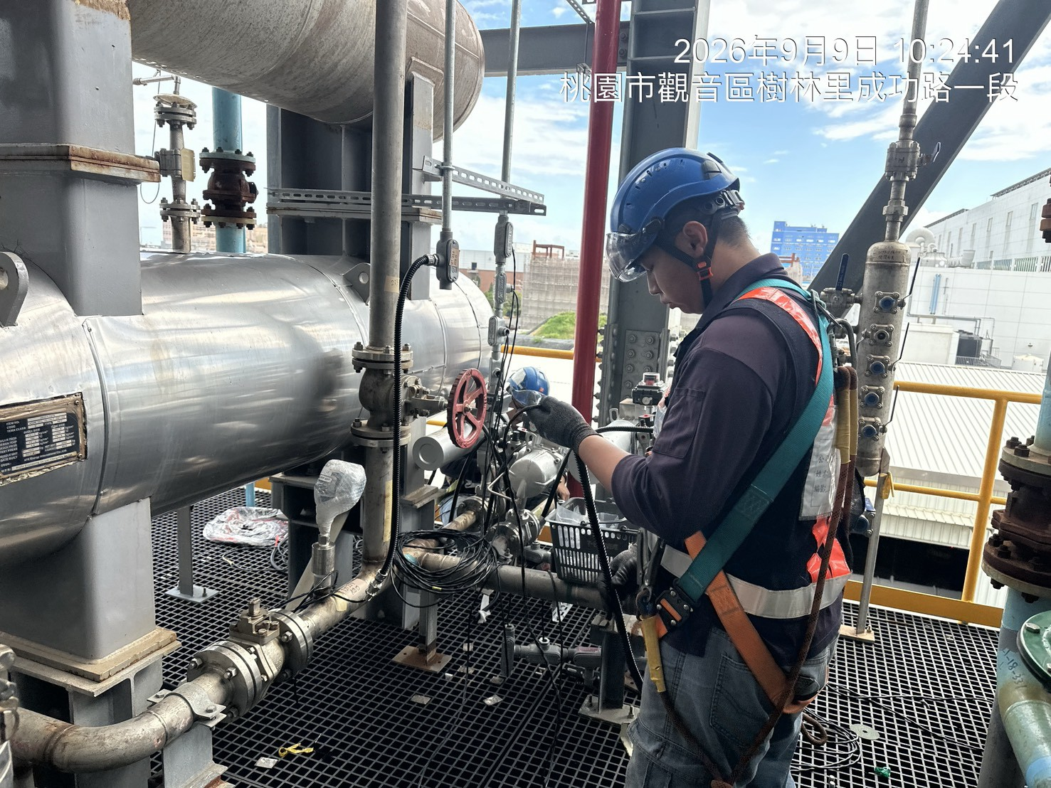
儀表安裝、配管工程

Slide 9
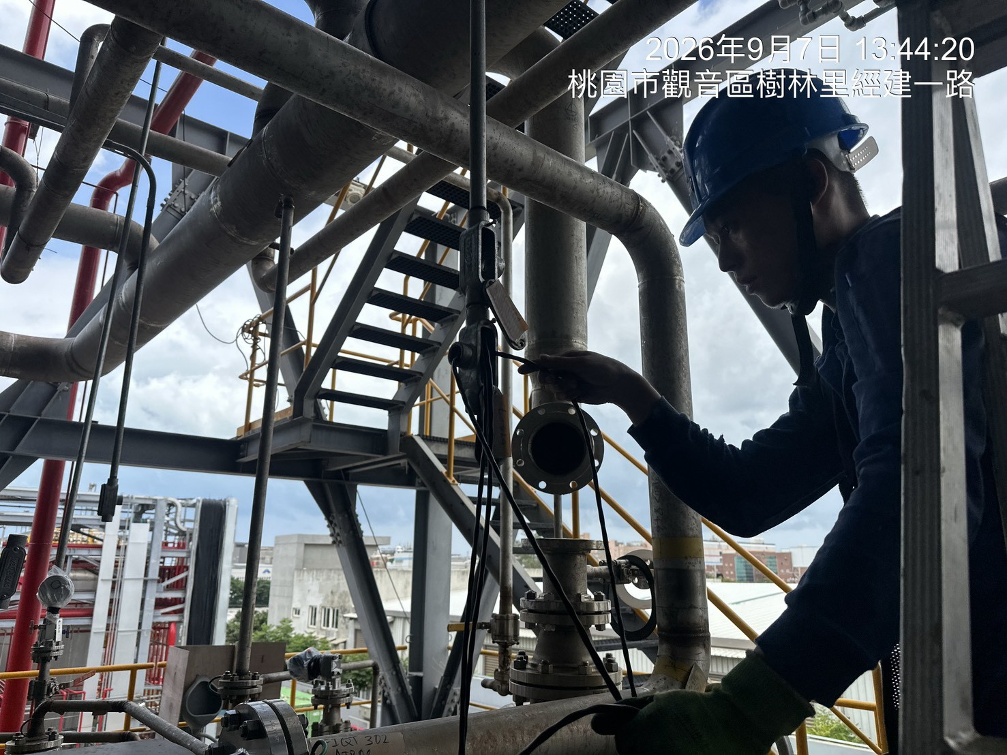
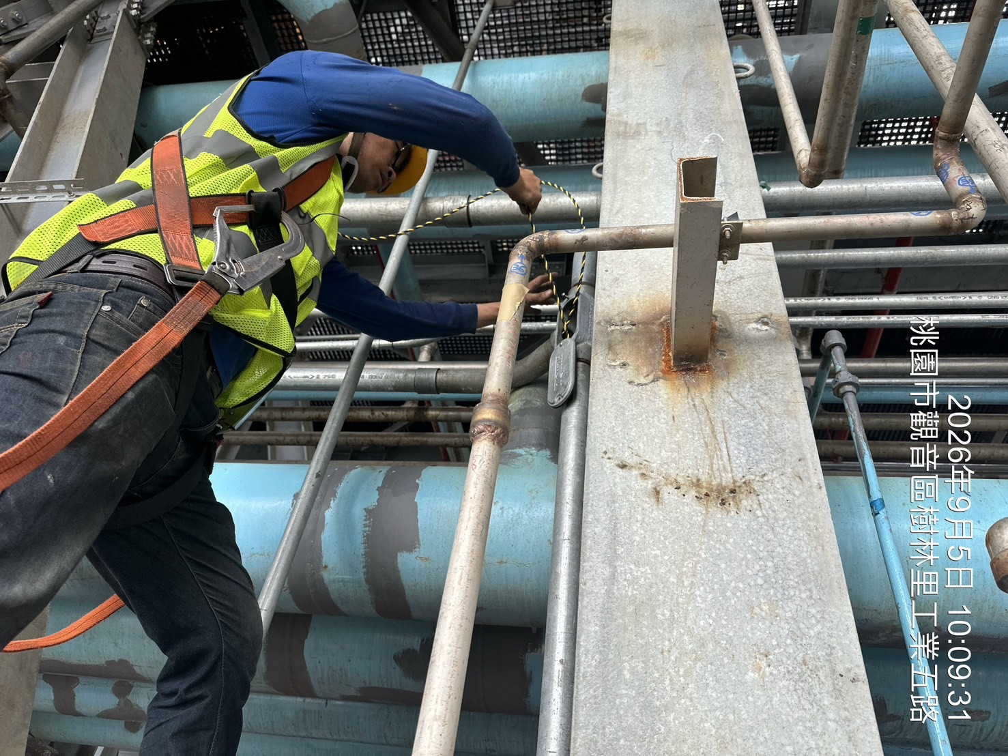
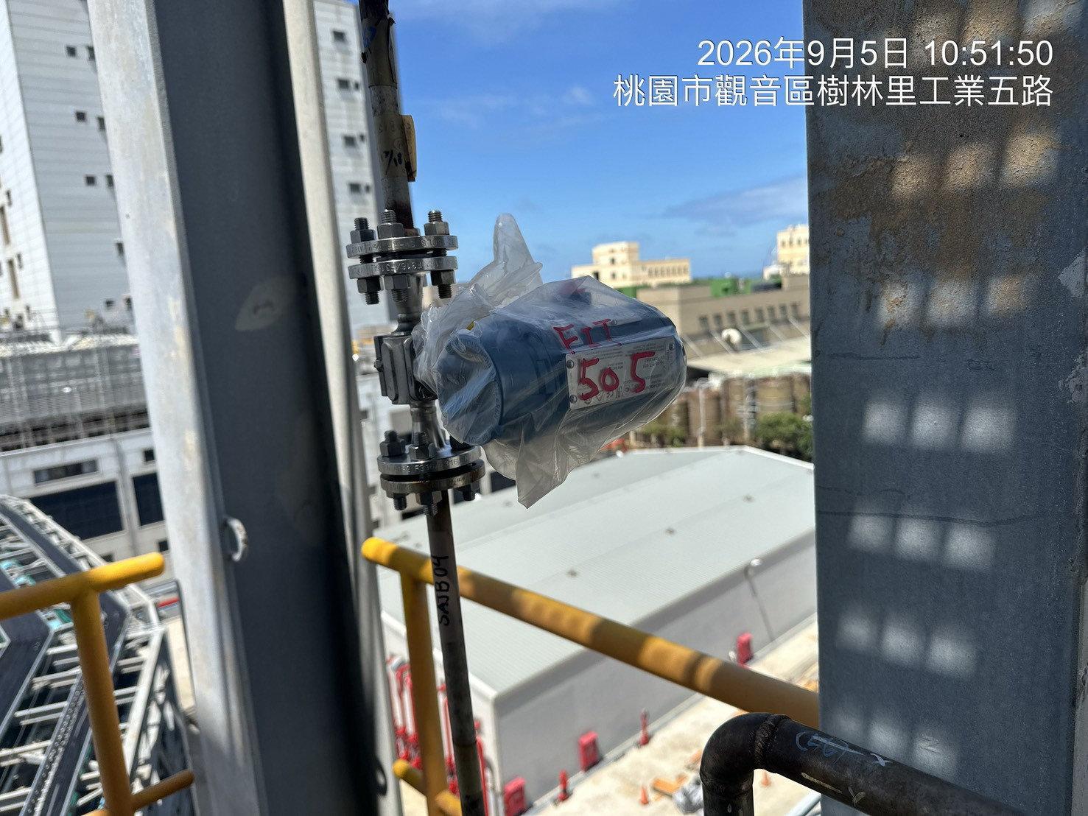
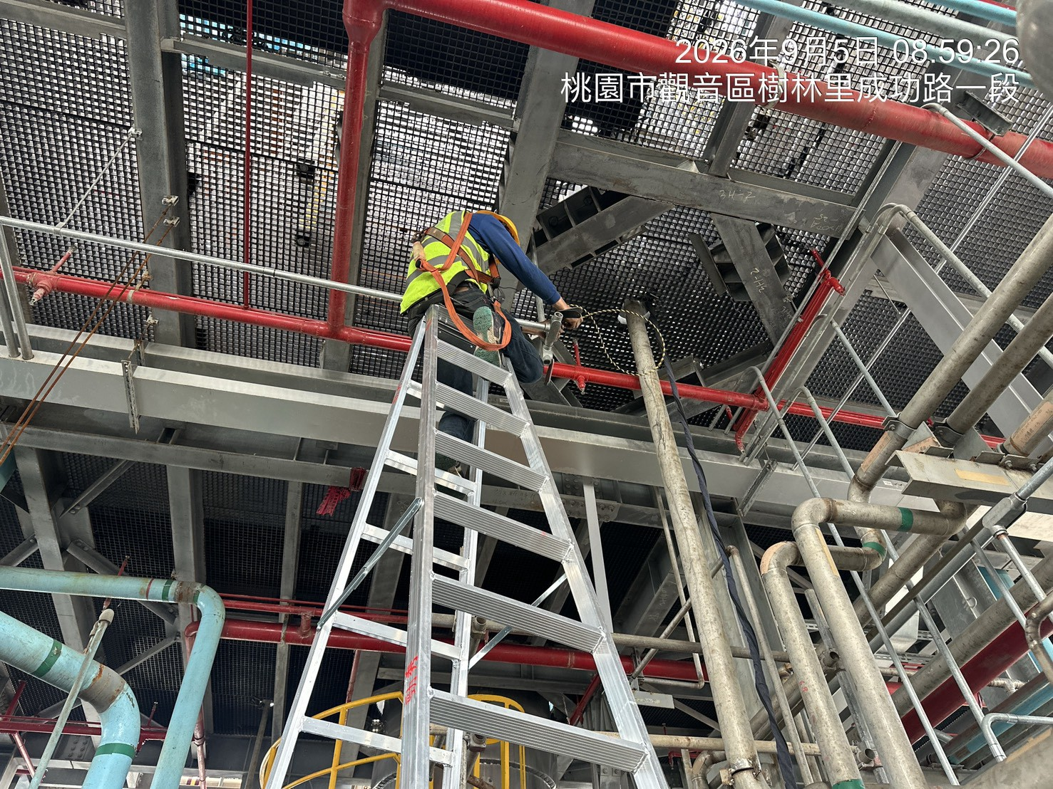
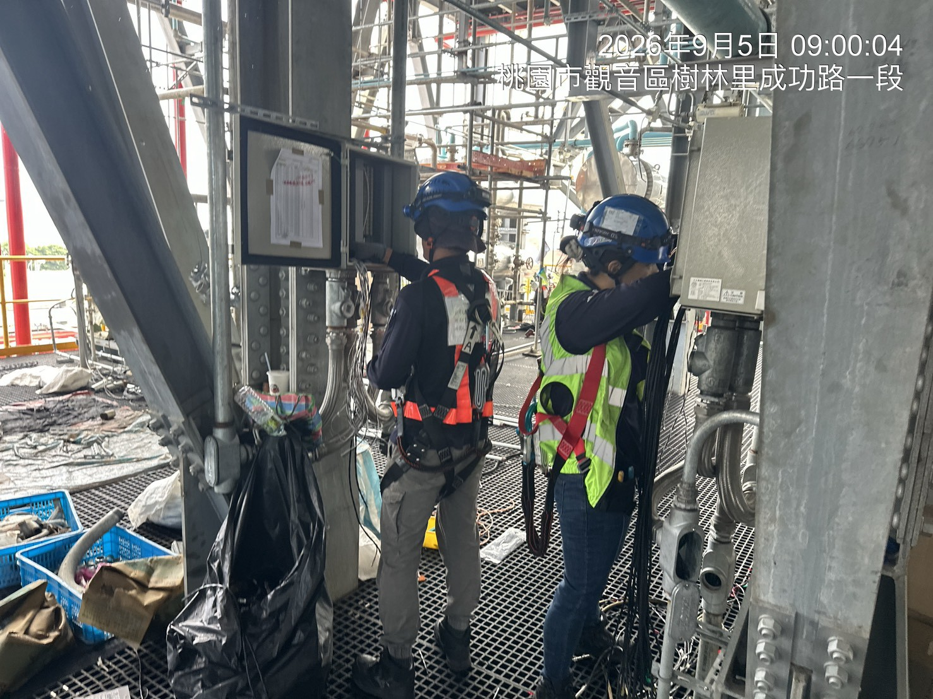
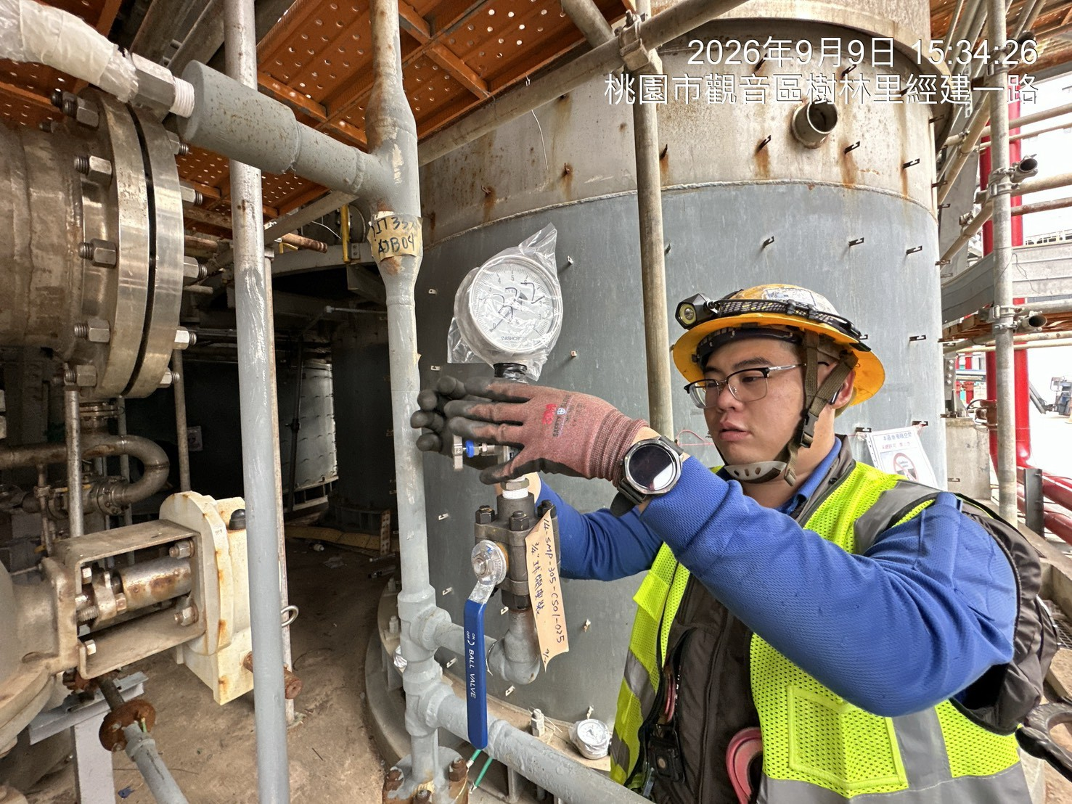
儀表安裝、配管工程

